Slide 1
프로젝트
최종 결과보고서
2018-19833
산업공학과
길영환

Slide 2
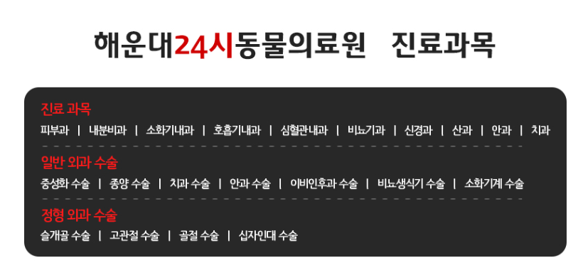
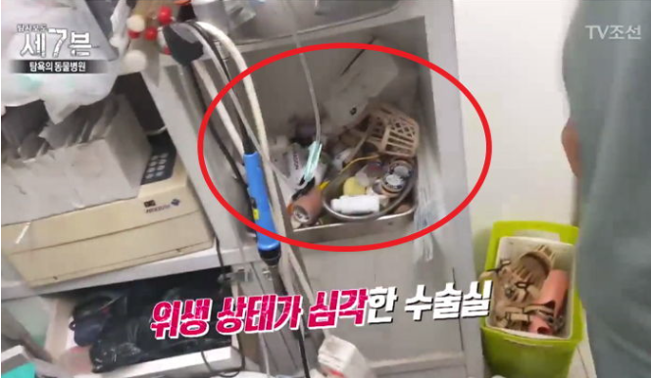
빅데이터 인사이트를 통한 밸류 창출 사례
“ 동물병원 추천 시스템”
인간 병원 | 진료 과목의 세분화 (외과, 내과, 흉부외과, 정형외과, 안과, 신경외과, 산부인과, 이비인후과 등) 가격 비슷
동물 병원 | 일반 ‘동물 병원’에서 모든 분야의 진료, 수술까지 진행 병원별 가격이 천차만별 위생 문제
Notes:
한국관광공사와 한식재단의 메뉴 분류를 표준화한 데이터, 주요 상권 정보 ・
정부에서 제공하는 200~300개 메뉴 활용, 주요 상권 정보 및 국·영·중·일문 관광 정보 활용

Slide 3
빅데이터 인사이트를 통한 밸류 창출 사례
“ THREE STEP”
Success / failure
Insight
Value
Data
동불 병원에 대한
리뷰 크롤링 및
학위 조사
진료 과목별
적합한 병원 및
소비자 만족도 파악
반려 동물에게
적합한 병원 추천
Notes:
분석한 결과를 토대로 한국ESRI의 지리정보시스템 지리정보시스템(GIS)으로 지도상 유동인구 패턴을 시각화하고
서울 전역을 1㎞ 반경 1,250개의 셀 단위로 나누어 유동인구, 교통수요량을 표시하고, 시간·요일별 유동인구 및 교통수요 패턴을 분석했다. 이어 노선 부근 유동인구 가중치를 계산하는 등 재분석 과정을 거쳐 최적의 노선과 배차간격을 도출
2013년 9월에 9개 노선으로 정식 시행한 후 3개월이 지난 2013년 11월 발표에 따르면 50일 동안 총 30만 4천명이 이용해 하루 평균 이용자는 6079명

Slide 4
“ FIVE STEP ”
빅데이터 인사이트를 통한 밸류 창출 사례
DATA
INSIGHT
VALUE
애견 카페, 네이버, 및 카카오 맵 등의 동무병원 리뷰 크롤링(키워드 설정 ‘외과, 내과, 중성화 수술’)
각 병원별 주 진단 과목 파악 및 각 병원에 대한 고객 만족도 파악
각 병원의 진료 종목에 대한 RATING 파악
비금전적
반려동물을 키우는 사람들에게 적절한 병원 추천 및 정보 제공
반려 동물들이 더욱 전문성을 가진 의료진에게 치료를 받을 수 있음
금전적
어플을 통해 고객이 결재 시, 일정비율의 결재 수수료 및 기타 광고 수익 창출
ACTION
ANALYSIS
병원의 특징을 정리하여 데이터 제공 (전문 과목, 가격)
병원과 파트너쉽을 맺어 예약및 결제 시스템 구축
이러한 정보를 바탕으로 한 웹 프로세스 구축
자연어 처리 등 텍스트 마이닝 기법을 활용하여 댓글 분석
각 병원의 진료 종목별 RATING 취합
Notes:
분석한 결과를 토대로 한국ESRI의 지리정보시스템 지리정보시스템(GIS)으로 지도상 유동인구 패턴을 시각화하고
서울 전역을 1㎞ 반경 1,250개의 셀 단위로 나누어 유동인구, 교통수요량을 표시하고, 시간·요일별 유동인구 및 교통수요 패턴을 분석했다. 이어 노선 부근 유동인구 가중치를 계산하는 등 재분석 과정을 거쳐 최적의 노선과 배차간격을 도출
2013년 9월에 9개 노선으로 정식 시행한 후 3개월이 지난 2013년 11월 발표에 따르면 50일 동안 총 30만 4천명이 이용해 하루 평균 이용자는 6079명

Slide 5
“ FIVE STEP ”
빅데이터 인사이트를 통한 밸류 창출 사례
DATA
INSIGHT
VALUE
애견 카페, 네이버, 및 카카오 맵 등의 동무병원 리뷰 크롤링(키워드 설정 ‘외과, 내과, 중성화 수술’)
각 병원별 주 진단 과목 파악 및 각 병원에 대한 고객 만족도 파악
각 병원의 진료 종목에 대한 RATING 파악
비금전적
반려동물을 키우는 사람들에게 적절한 병원 추천 및 정보 제공
반려 동물들이 더욱 전문성을 가진 의료진에게 치료를 받을 수 있음
금전적
어플을 통해 고객이 결재 시, 일정비율의 결재 수수료 및 기타 광고 수익 창출
ACTION
ANALYSIS
병원의 특징을 정리하여 데이터 제공 (전문 과목, 가격)
병원과 파트너쉽을 맺어 예약및 결제 시스템 구축
이러한 정보를 바탕으로 한 웹 프로세스 구축
자연어 처리 등 텍스트 마이닝 기법을 활용하여 댓글 분석
각 병원의 진료 종목별 RATING 취합
Notes:
분석한 결과를 토대로 한국ESRI의 지리정보시스템 지리정보시스템(GIS)으로 지도상 유동인구 패턴을 시각화하고
서울 전역을 1㎞ 반경 1,250개의 셀 단위로 나누어 유동인구, 교통수요량을 표시하고, 시간·요일별 유동인구 및 교통수요 패턴을 분석했다. 이어 노선 부근 유동인구 가중치를 계산하는 등 재분석 과정을 거쳐 최적의 노선과 배차간격을 도출
2013년 9월에 9개 노선으로 정식 시행한 후 3개월이 지난 2013년 11월 발표에 따르면 50일 동안 총 30만 4천명이 이용해 하루 평균 이용자는 6079명

Slide 6
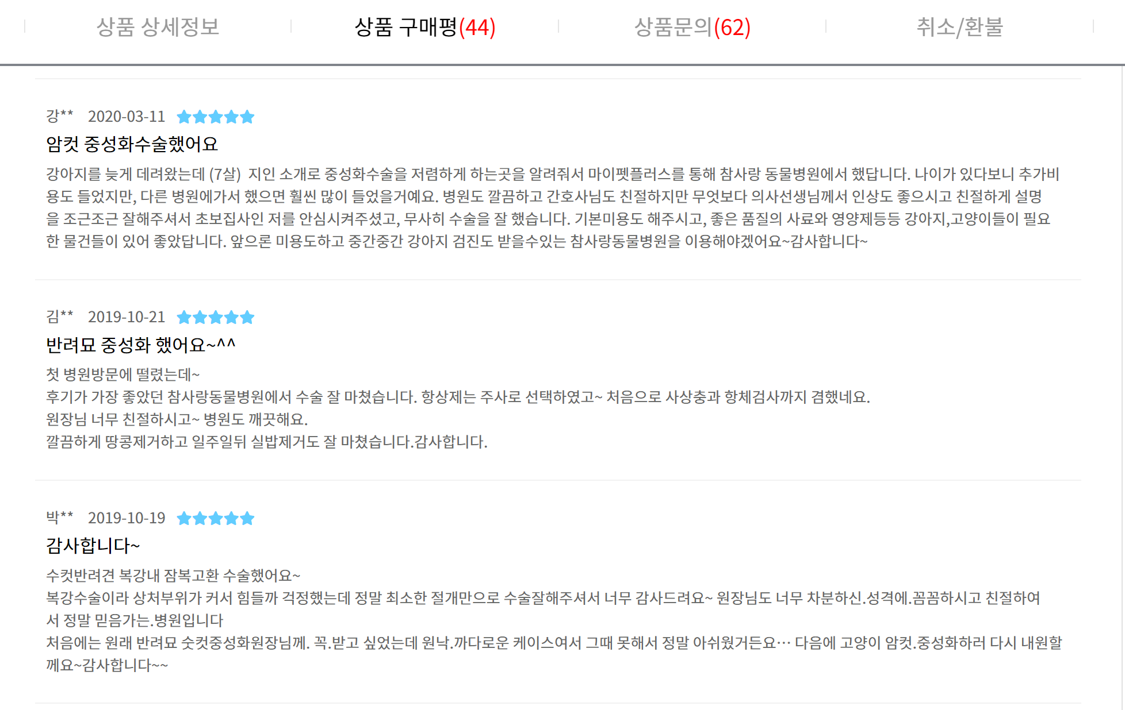
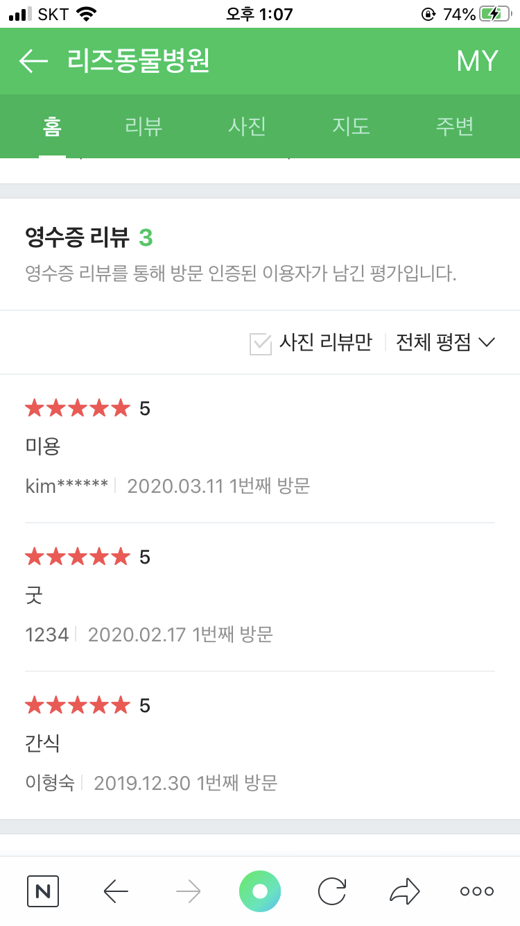
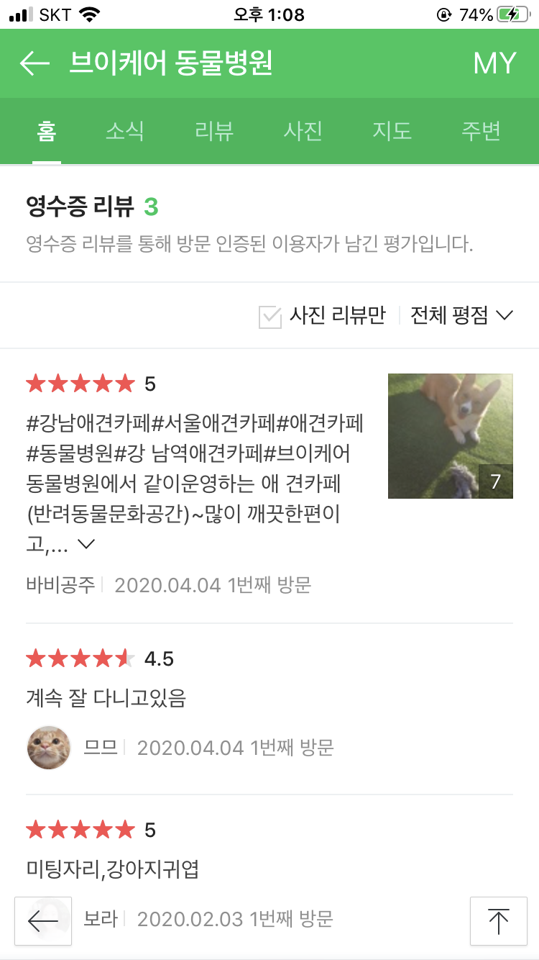
“DATA 확보”
빅데이터 인사이트를 통한 밸류 창출 사례
DATA 확보
네이버 및 카카오 맵의 리뷰 JUNK DATA 많음
동무병원 리뷰 전문 웹
“마이펫 플러스”크롤링
Notes:
분석한 결과를 토대로 한국ESRI의 지리정보시스템 지리정보시스템(GIS)으로 지도상 유동인구 패턴을 시각화하고
서울 전역을 1㎞ 반경 1,250개의 셀 단위로 나누어 유동인구, 교통수요량을 표시하고, 시간·요일별 유동인구 및 교통수요 패턴을 분석했다. 이어 노선 부근 유동인구 가중치를 계산하는 등 재분석 과정을 거쳐 최적의 노선과 배차간격을 도출
2013년 9월에 9개 노선으로 정식 시행한 후 3개월이 지난 2013년 11월 발표에 따르면 50일 동안 총 30만 4천명이 이용해 하루 평균 이용자는 6079명

Slide 7
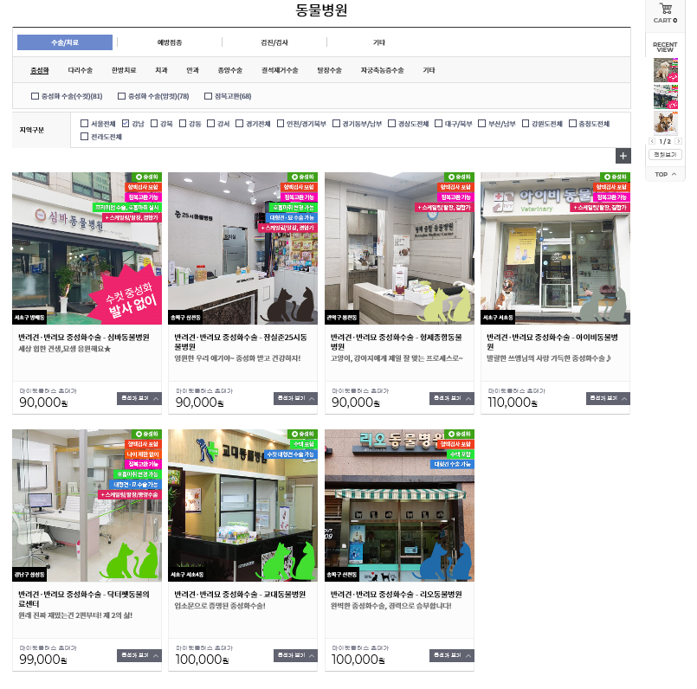
“DATA 확보”
빅데이터 인사이트를 통한 밸류 창출 사례
진료과목 표시!
지역 표시!
병원추천
병원특징
관련 학위
Notes:
분석한 결과를 토대로 한국ESRI의 지리정보시스템 지리정보시스템(GIS)으로 지도상 유동인구 패턴을 시각화하고
서울 전역을 1㎞ 반경 1,250개의 셀 단위로 나누어 유동인구, 교통수요량을 표시하고, 시간·요일별 유동인구 및 교통수요 패턴을 분석했다. 이어 노선 부근 유동인구 가중치를 계산하는 등 재분석 과정을 거쳐 최적의 노선과 배차간격을 도출
2013년 9월에 9개 노선으로 정식 시행한 후 3개월이 지난 2013년 11월 발표에 따르면 50일 동안 총 30만 4천명이 이용해 하루 평균 이용자는 6079명

Slide 8
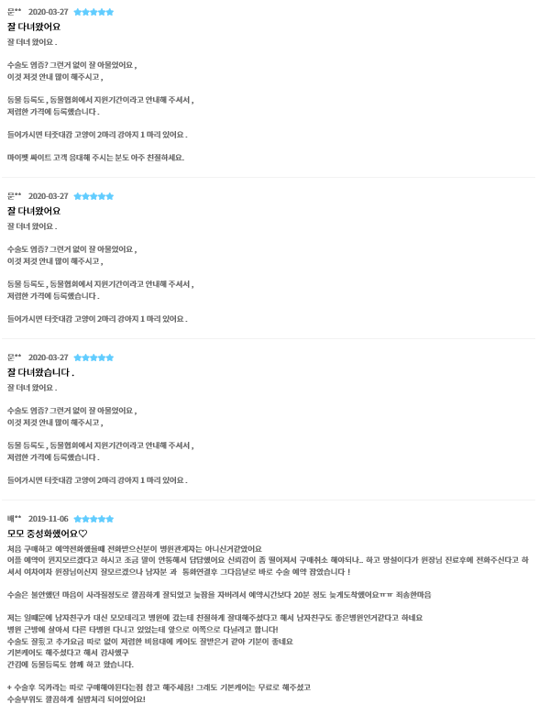
“마이펫 플러스”
빅데이터 인사이트를 통한 밸류 창출 사례
Rate
댓글 크롤링
Notes:
분석한 결과를 토대로 한국ESRI의 지리정보시스템 지리정보시스템(GIS)으로 지도상 유동인구 패턴을 시각화하고
서울 전역을 1㎞ 반경 1,250개의 셀 단위로 나누어 유동인구, 교통수요량을 표시하고, 시간·요일별 유동인구 및 교통수요 패턴을 분석했다. 이어 노선 부근 유동인구 가중치를 계산하는 등 재분석 과정을 거쳐 최적의 노선과 배차간격을 도출
2013년 9월에 9개 노선으로 정식 시행한 후 3개월이 지난 2013년 11월 발표에 따르면 50일 동안 총 30만 4천명이 이용해 하루 평균 이용자는 6079명

Slide 9
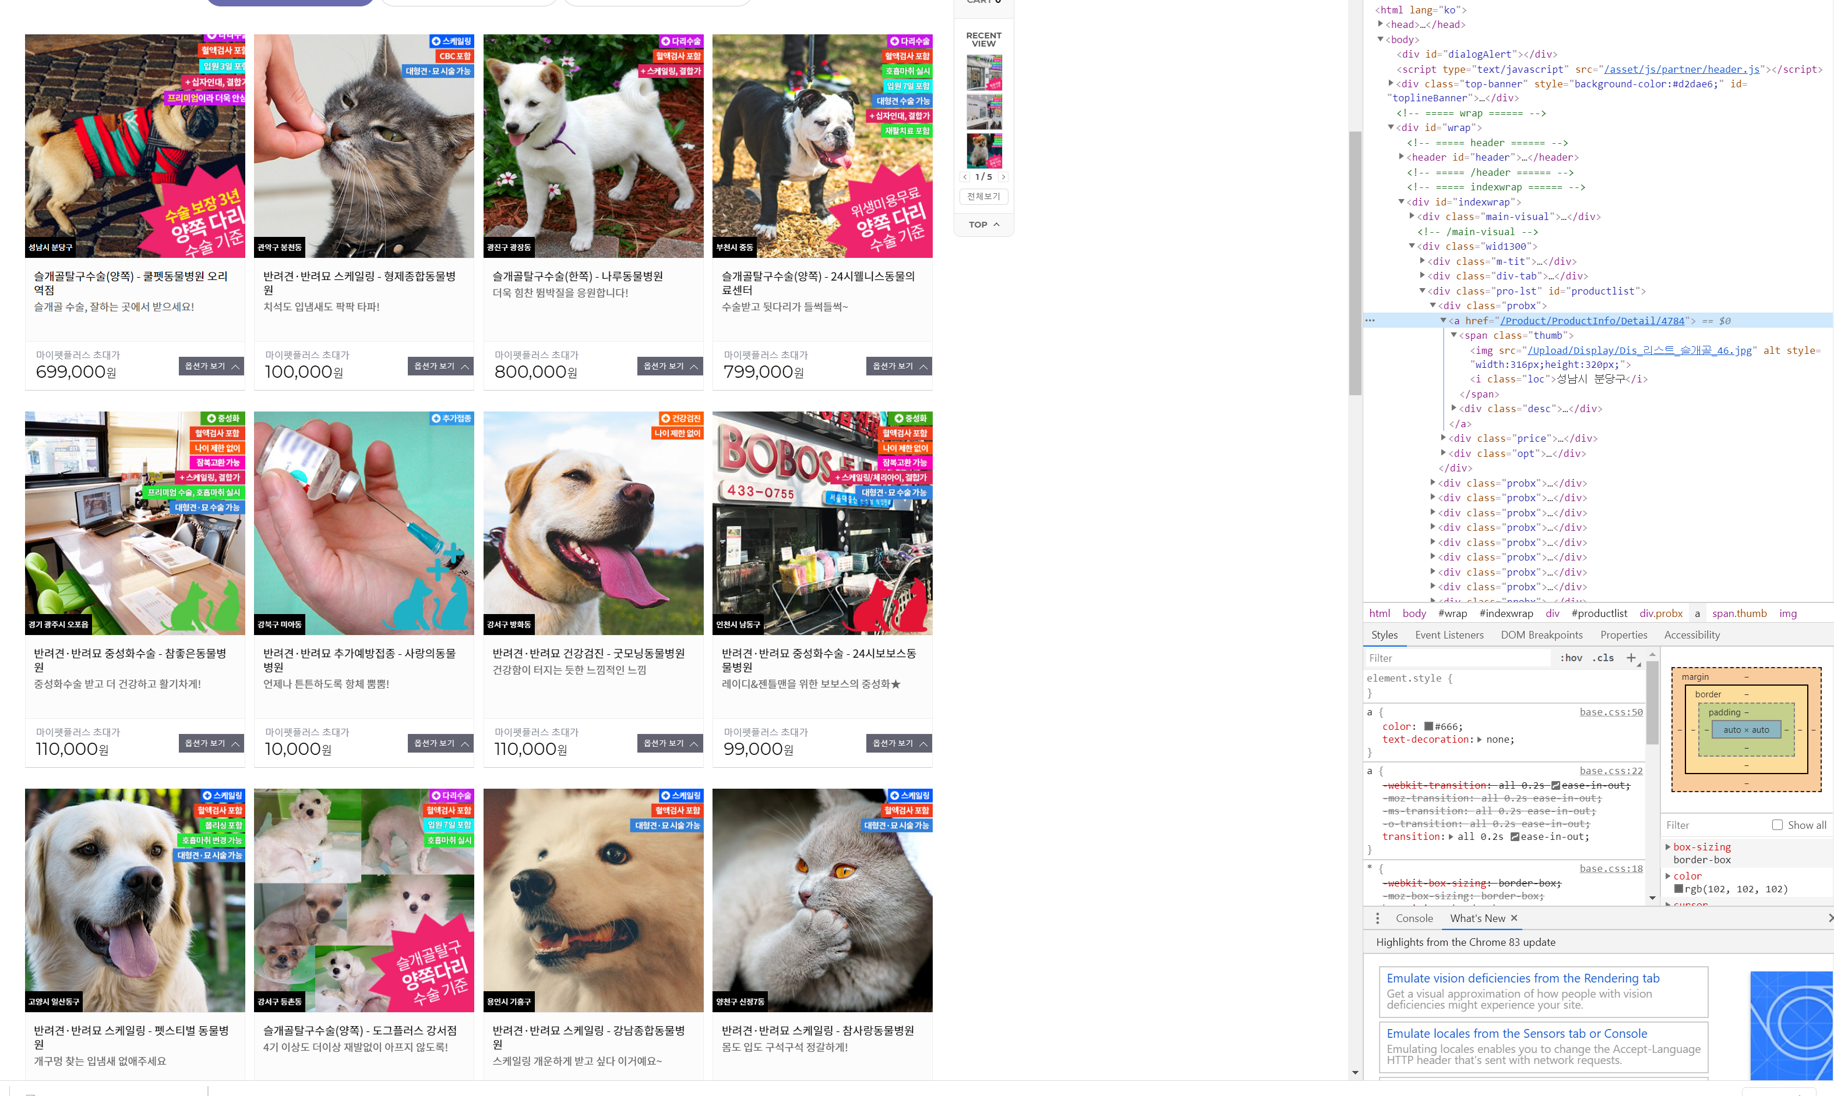
“DATA 확보”
빅데이터 인사이트를 통한 밸류 창출 사례
Notes:
분석한 결과를 토대로 한국ESRI의 지리정보시스템 지리정보시스템(GIS)으로 지도상 유동인구 패턴을 시각화하고
서울 전역을 1㎞ 반경 1,250개의 셀 단위로 나누어 유동인구, 교통수요량을 표시하고, 시간·요일별 유동인구 및 교통수요 패턴을 분석했다. 이어 노선 부근 유동인구 가중치를 계산하는 등 재분석 과정을 거쳐 최적의 노선과 배차간격을 도출
2013년 9월에 9개 노선으로 정식 시행한 후 3개월이 지난 2013년 11월 발표에 따르면 50일 동안 총 30만 4천명이 이용해 하루 평균 이용자는 6079명

Slide 10
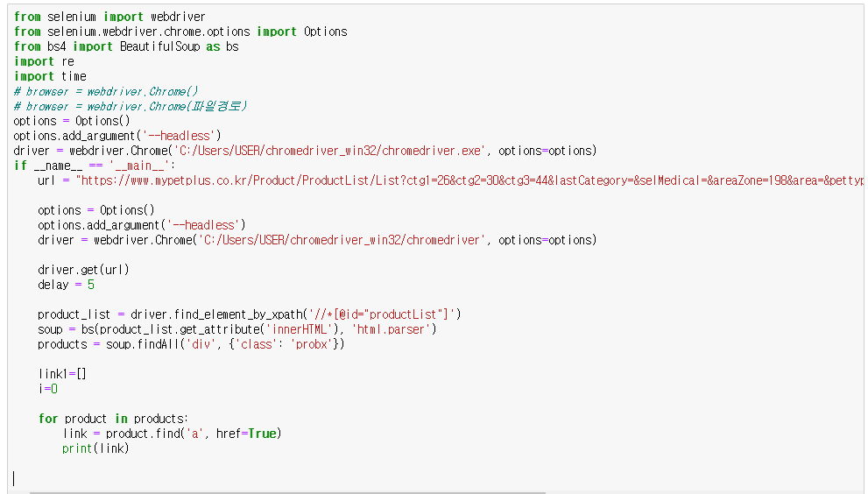
“DATA 확보”
빅데이터 인사이트를 통한 밸류 창출 사례
각 병원
링크
크롤링
Notes:
분석한 결과를 토대로 한국ESRI의 지리정보시스템 지리정보시스템(GIS)으로 지도상 유동인구 패턴을 시각화하고
서울 전역을 1㎞ 반경 1,250개의 셀 단위로 나누어 유동인구, 교통수요량을 표시하고, 시간·요일별 유동인구 및 교통수요 패턴을 분석했다. 이어 노선 부근 유동인구 가중치를 계산하는 등 재분석 과정을 거쳐 최적의 노선과 배차간격을 도출
2013년 9월에 9개 노선으로 정식 시행한 후 3개월이 지난 2013년 11월 발표에 따르면 50일 동안 총 30만 4천명이 이용해 하루 평균 이용자는 6079명

Slide 11
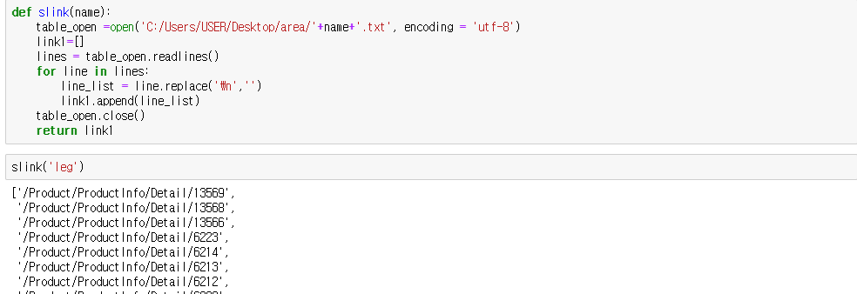
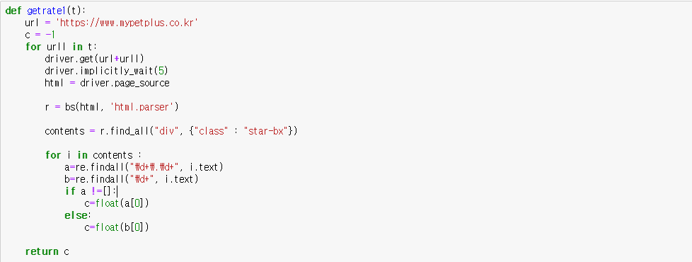
“DATA 확보”
빅데이터 인사이트를 통한 밸류 창출 사례
각 병원
평점
크롤링
Notes:
분석한 결과를 토대로 한국ESRI의 지리정보시스템 지리정보시스템(GIS)으로 지도상 유동인구 패턴을 시각화하고
서울 전역을 1㎞ 반경 1,250개의 셀 단위로 나누어 유동인구, 교통수요량을 표시하고, 시간·요일별 유동인구 및 교통수요 패턴을 분석했다. 이어 노선 부근 유동인구 가중치를 계산하는 등 재분석 과정을 거쳐 최적의 노선과 배차간격을 도출
2013년 9월에 9개 노선으로 정식 시행한 후 3개월이 지난 2013년 11월 발표에 따르면 50일 동안 총 30만 4천명이 이용해 하루 평균 이용자는 6079명

Slide 12
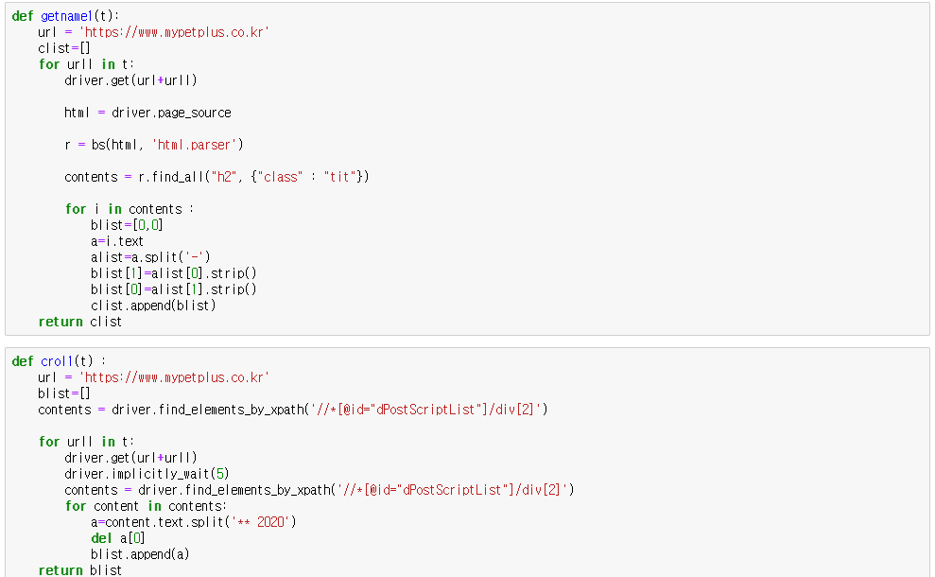
“DATA 확보”
빅데이터 인사이트를 통한 밸류 창출 사례
각 병원의
이름, 댓글
크롤링
Notes:
분석한 결과를 토대로 한국ESRI의 지리정보시스템 지리정보시스템(GIS)으로 지도상 유동인구 패턴을 시각화하고
서울 전역을 1㎞ 반경 1,250개의 셀 단위로 나누어 유동인구, 교통수요량을 표시하고, 시간·요일별 유동인구 및 교통수요 패턴을 분석했다. 이어 노선 부근 유동인구 가중치를 계산하는 등 재분석 과정을 거쳐 최적의 노선과 배차간격을 도출
2013년 9월에 9개 노선으로 정식 시행한 후 3개월이 지난 2013년 11월 발표에 따르면 50일 동안 총 30만 4천명이 이용해 하루 평균 이용자는 6079명

Slide 13
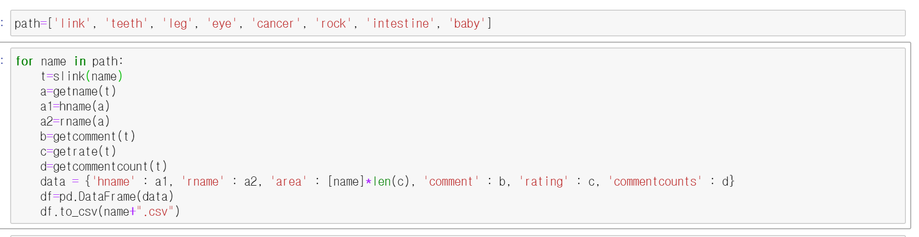
“DATA 확보”
빅데이터 인사이트를 통한 밸류 창출 사례
데이터
저장
Notes:
분석한 결과를 토대로 한국ESRI의 지리정보시스템 지리정보시스템(GIS)으로 지도상 유동인구 패턴을 시각화하고
서울 전역을 1㎞ 반경 1,250개의 셀 단위로 나누어 유동인구, 교통수요량을 표시하고, 시간·요일별 유동인구 및 교통수요 패턴을 분석했다. 이어 노선 부근 유동인구 가중치를 계산하는 등 재분석 과정을 거쳐 최적의 노선과 배차간격을 도출
2013년 9월에 9개 노선으로 정식 시행한 후 3개월이 지난 2013년 11월 발표에 따르면 50일 동안 총 30만 4천명이 이용해 하루 평균 이용자는 6079명

Slide 14
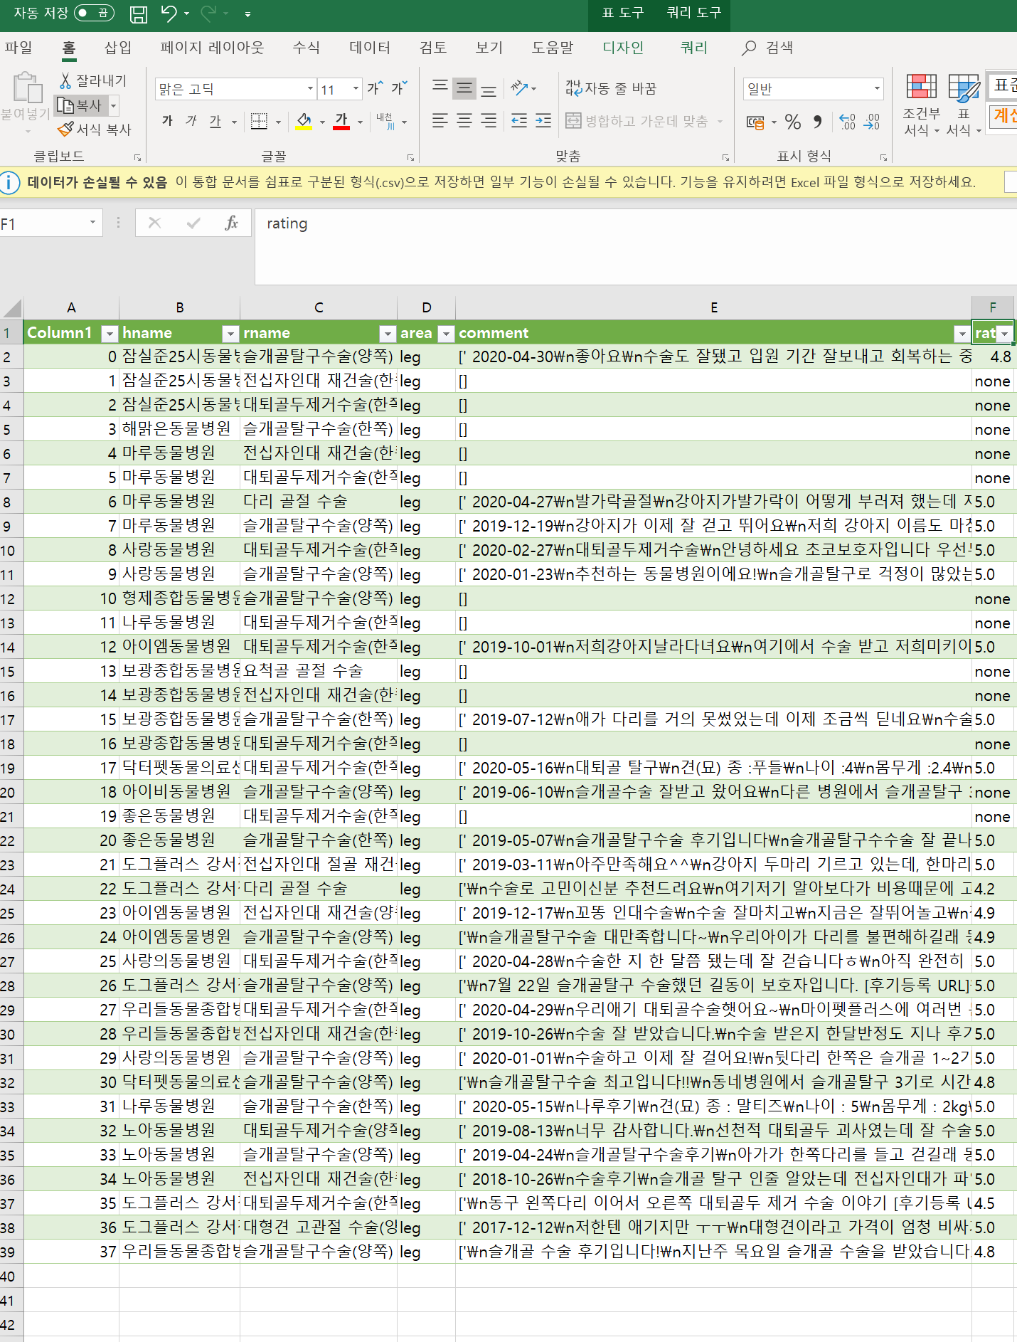
“DATA 확보”
빅데이터 인사이트를 통한 밸류 창출 사례
병원이름
진료과목
댓글
평점
Notes:
분석한 결과를 토대로 한국ESRI의 지리정보시스템 지리정보시스템(GIS)으로 지도상 유동인구 패턴을 시각화하고
서울 전역을 1㎞ 반경 1,250개의 셀 단위로 나누어 유동인구, 교통수요량을 표시하고, 시간·요일별 유동인구 및 교통수요 패턴을 분석했다. 이어 노선 부근 유동인구 가중치를 계산하는 등 재분석 과정을 거쳐 최적의 노선과 배차간격을 도출
2013년 9월에 9개 노선으로 정식 시행한 후 3개월이 지난 2013년 11월 발표에 따르면 50일 동안 총 30만 4천명이 이용해 하루 평균 이용자는 6079명

Slide 15
“ANALYSIS”
빅데이터 인사이트를 통한 밸류 창출 사례
ANALYSIS
Rating
댓글 감정
관련 학위
자연어 처리 등 텍스트 마이닝 기법을 활용하여 댓글 분석
각 병원의 진료 종목별 RATING 취합
댓글 전처리
댓글 감정도 분석
감정도 순으로 RANKING
Notes:
분석한 결과를 토대로 한국ESRI의 지리정보시스템 지리정보시스템(GIS)으로 지도상 유동인구 패턴을 시각화하고
서울 전역을 1㎞ 반경 1,250개의 셀 단위로 나누어 유동인구, 교통수요량을 표시하고, 시간·요일별 유동인구 및 교통수요 패턴을 분석했다. 이어 노선 부근 유동인구 가중치를 계산하는 등 재분석 과정을 거쳐 최적의 노선과 배차간격을 도출
2013년 9월에 9개 노선으로 정식 시행한 후 3개월이 지난 2013년 11월 발표에 따르면 50일 동안 총 30만 4천명이 이용해 하루 평균 이용자는 6079명

Slide 16
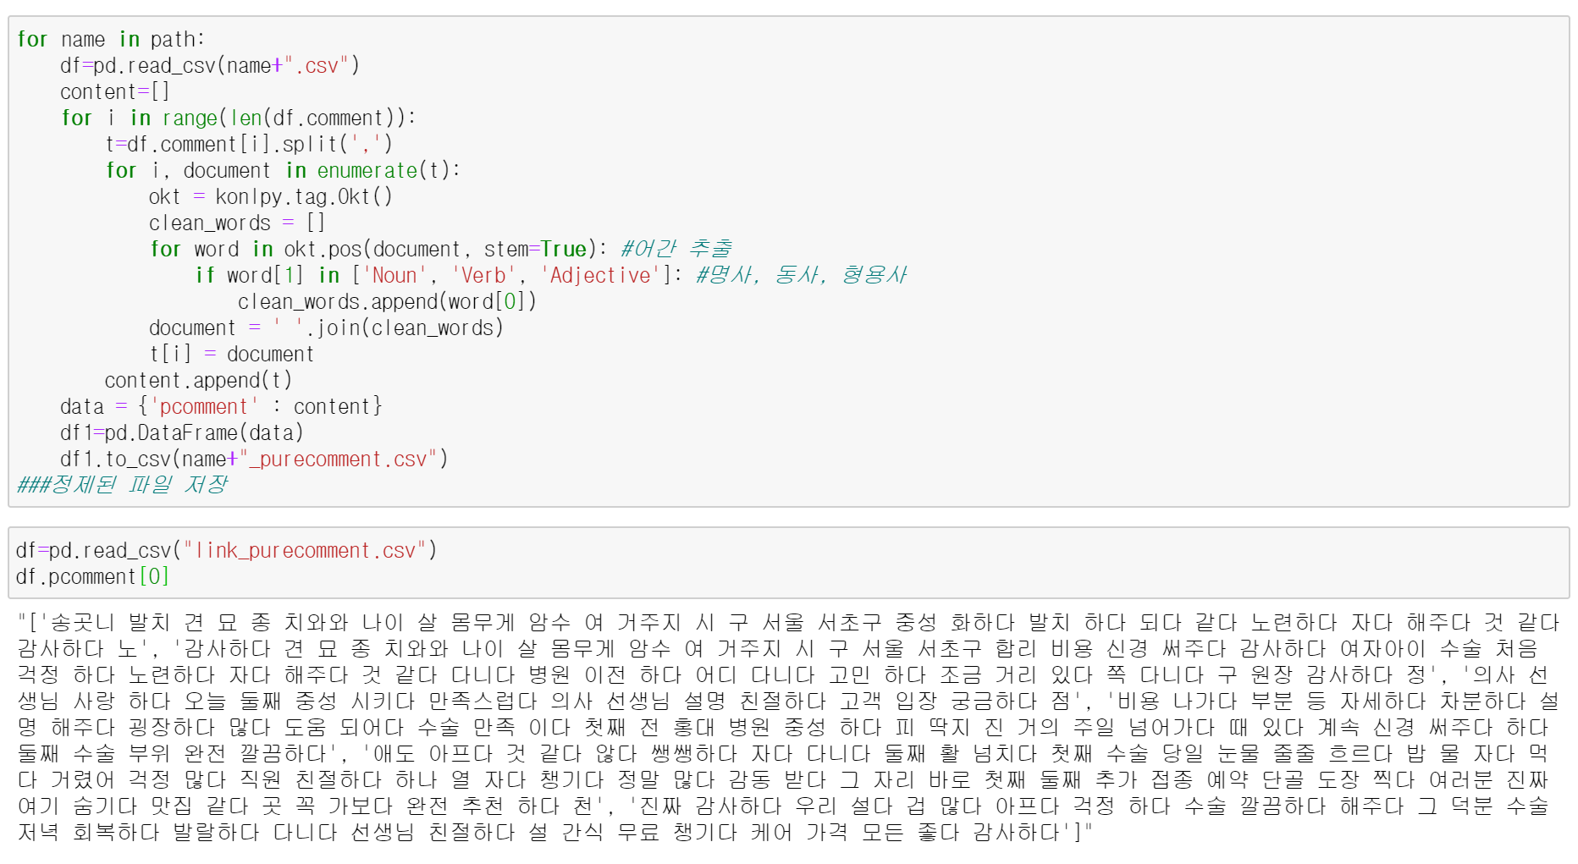
댓글 전처리
“ANALYSIS”
빅데이터 인사이트를 통한 밸류 창출 사례
댓글
전처리
데이터 저장
Notes:
분석한 결과를 토대로 한국ESRI의 지리정보시스템 지리정보시스템(GIS)으로 지도상 유동인구 패턴을 시각화하고
서울 전역을 1㎞ 반경 1,250개의 셀 단위로 나누어 유동인구, 교통수요량을 표시하고, 시간·요일별 유동인구 및 교통수요 패턴을 분석했다. 이어 노선 부근 유동인구 가중치를 계산하는 등 재분석 과정을 거쳐 최적의 노선과 배차간격을 도출
2013년 9월에 9개 노선으로 정식 시행한 후 3개월이 지난 2013년 11월 발표에 따르면 50일 동안 총 30만 4천명이 이용해 하루 평균 이용자는 6079명

Slide 17
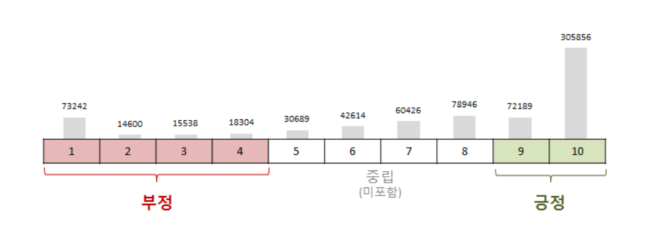
댓글 감정도 분석
“ANALYSIS”
빅데이터 인사이트를 통한 밸류 창출 사례
“댓글 분석” -> 감정분석(긍부정)
Notes:
분석한 결과를 토대로 한국ESRI의 지리정보시스템 지리정보시스템(GIS)으로 지도상 유동인구 패턴을 시각화하고
서울 전역을 1㎞ 반경 1,250개의 셀 단위로 나누어 유동인구, 교통수요량을 표시하고, 시간·요일별 유동인구 및 교통수요 패턴을 분석했다. 이어 노선 부근 유동인구 가중치를 계산하는 등 재분석 과정을 거쳐 최적의 노선과 배차간격을 도출
2013년 9월에 9개 노선으로 정식 시행한 후 3개월이 지난 2013년 11월 발표에 따르면 50일 동안 총 30만 4천명이 이용해 하루 평균 이용자는 6079명

Slide 18
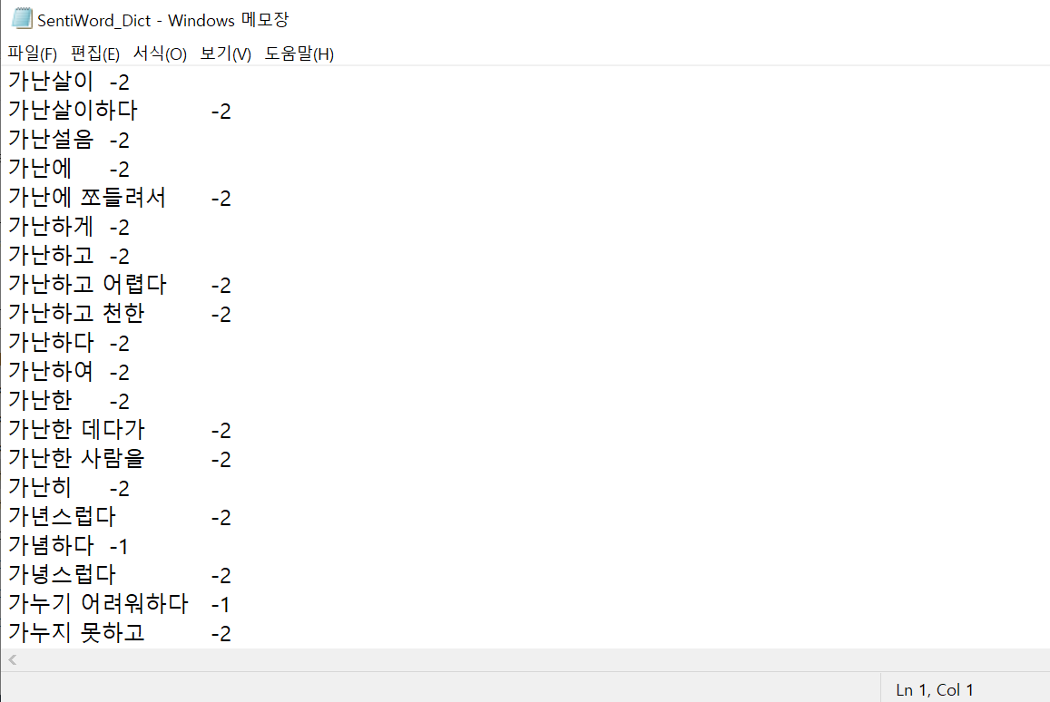
댓글 감정도 분석
“ANALYSIS”
빅데이터 인사이트를 통한 밸류 창출 사례
KNU 한국어 감성사전(국립국어원 표준국어대사전의 뜻풀이) (단어, 감정 점수) -> 점수 도출
감정사전에 속한 단어별
댓글에서 나타나는 COUNT
COUNT*해당 단어의
감정도 총합 계산
김은영, “국어 감정동사 연구”, 2004.02,
Notes:
분석한 결과를 토대로 한국ESRI의 지리정보시스템 지리정보시스템(GIS)으로 지도상 유동인구 패턴을 시각화하고
서울 전역을 1㎞ 반경 1,250개의 셀 단위로 나누어 유동인구, 교통수요량을 표시하고, 시간·요일별 유동인구 및 교통수요 패턴을 분석했다. 이어 노선 부근 유동인구 가중치를 계산하는 등 재분석 과정을 거쳐 최적의 노선과 배차간격을 도출
2013년 9월에 9개 노선으로 정식 시행한 후 3개월이 지난 2013년 11월 발표에 따르면 50일 동안 총 30만 4천명이 이용해 하루 평균 이용자는 6079명

Slide 19
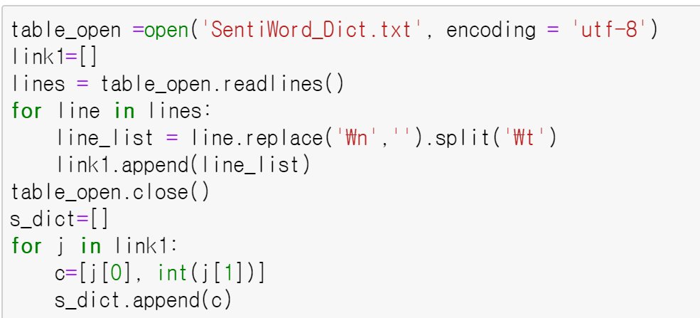
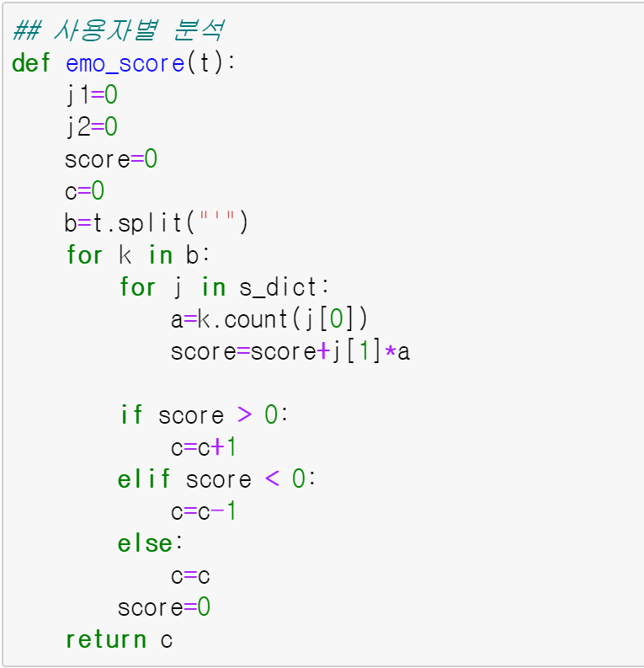
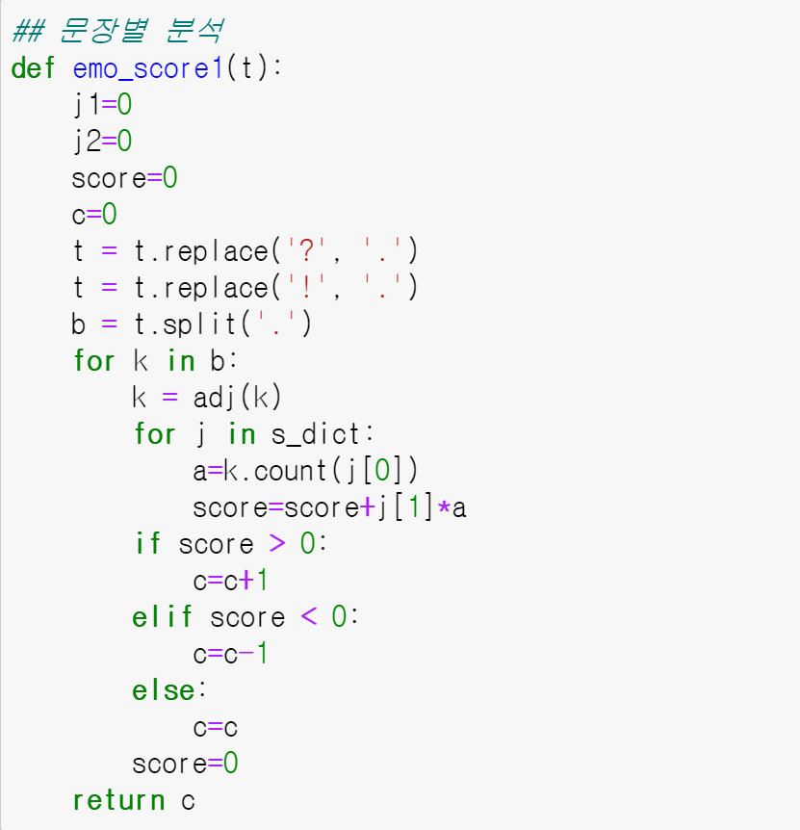
댓글 감정도 분석
“ANALYSIS”
빅데이터 인사이트를 통한 밸류 창출 사례
긍정적인 댓글을
남긴 사람의 수
-
부정적인 댓글을
남긴 사람의 수
VS
긍정적인 문장 수
-
부정적인 문장 수
Notes:
분석한 결과를 토대로 한국ESRI의 지리정보시스템 지리정보시스템(GIS)으로 지도상 유동인구 패턴을 시각화하고
서울 전역을 1㎞ 반경 1,250개의 셀 단위로 나누어 유동인구, 교통수요량을 표시하고, 시간·요일별 유동인구 및 교통수요 패턴을 분석했다. 이어 노선 부근 유동인구 가중치를 계산하는 등 재분석 과정을 거쳐 최적의 노선과 배차간격을 도출
2013년 9월에 9개 노선으로 정식 시행한 후 3개월이 지난 2013년 11월 발표에 따르면 50일 동안 총 30만 4천명이 이용해 하루 평균 이용자는 6079명

Slide 20
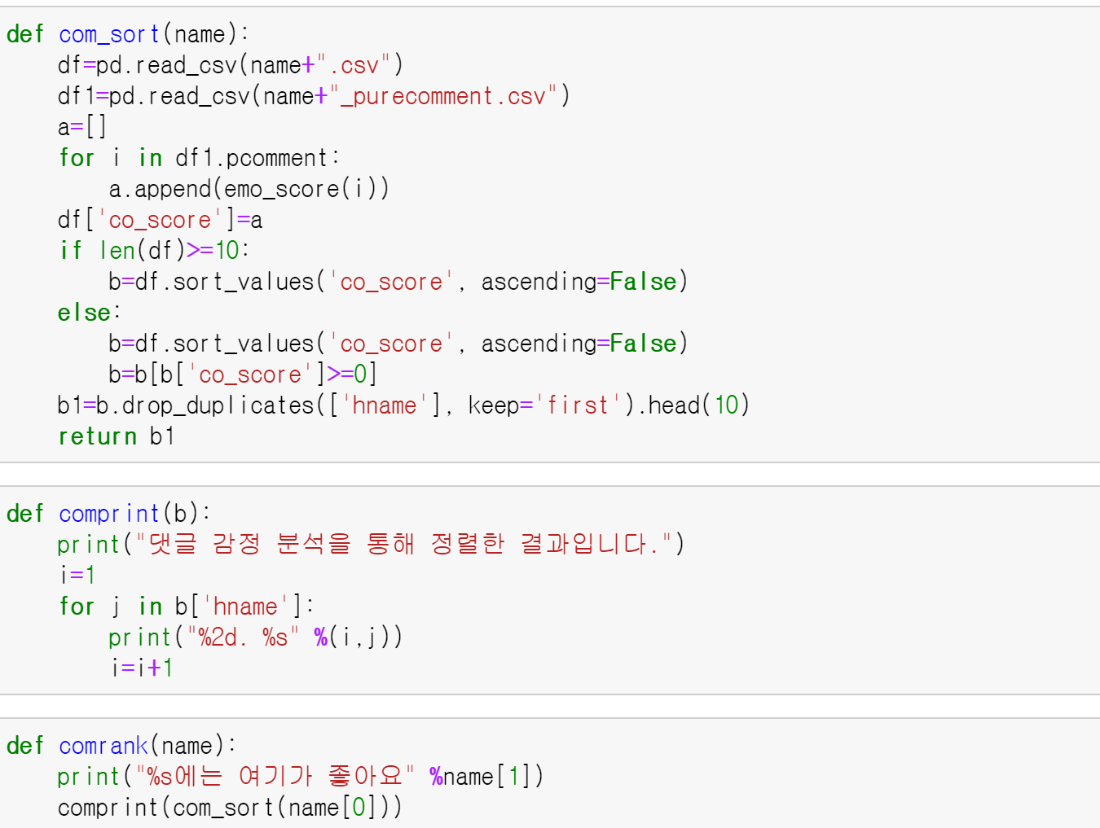
감정도순 RANKING
“ANALYSIS”
빅데이터 인사이트를 통한 밸류 창출 사례
Notes:
분석한 결과를 토대로 한국ESRI의 지리정보시스템 지리정보시스템(GIS)으로 지도상 유동인구 패턴을 시각화하고
서울 전역을 1㎞ 반경 1,250개의 셀 단위로 나누어 유동인구, 교통수요량을 표시하고, 시간·요일별 유동인구 및 교통수요 패턴을 분석했다. 이어 노선 부근 유동인구 가중치를 계산하는 등 재분석 과정을 거쳐 최적의 노선과 배차간격을 도출
2013년 9월에 9개 노선으로 정식 시행한 후 3개월이 지난 2013년 11월 발표에 따르면 50일 동안 총 30만 4천명이 이용해 하루 평균 이용자는 6079명

Slide 21
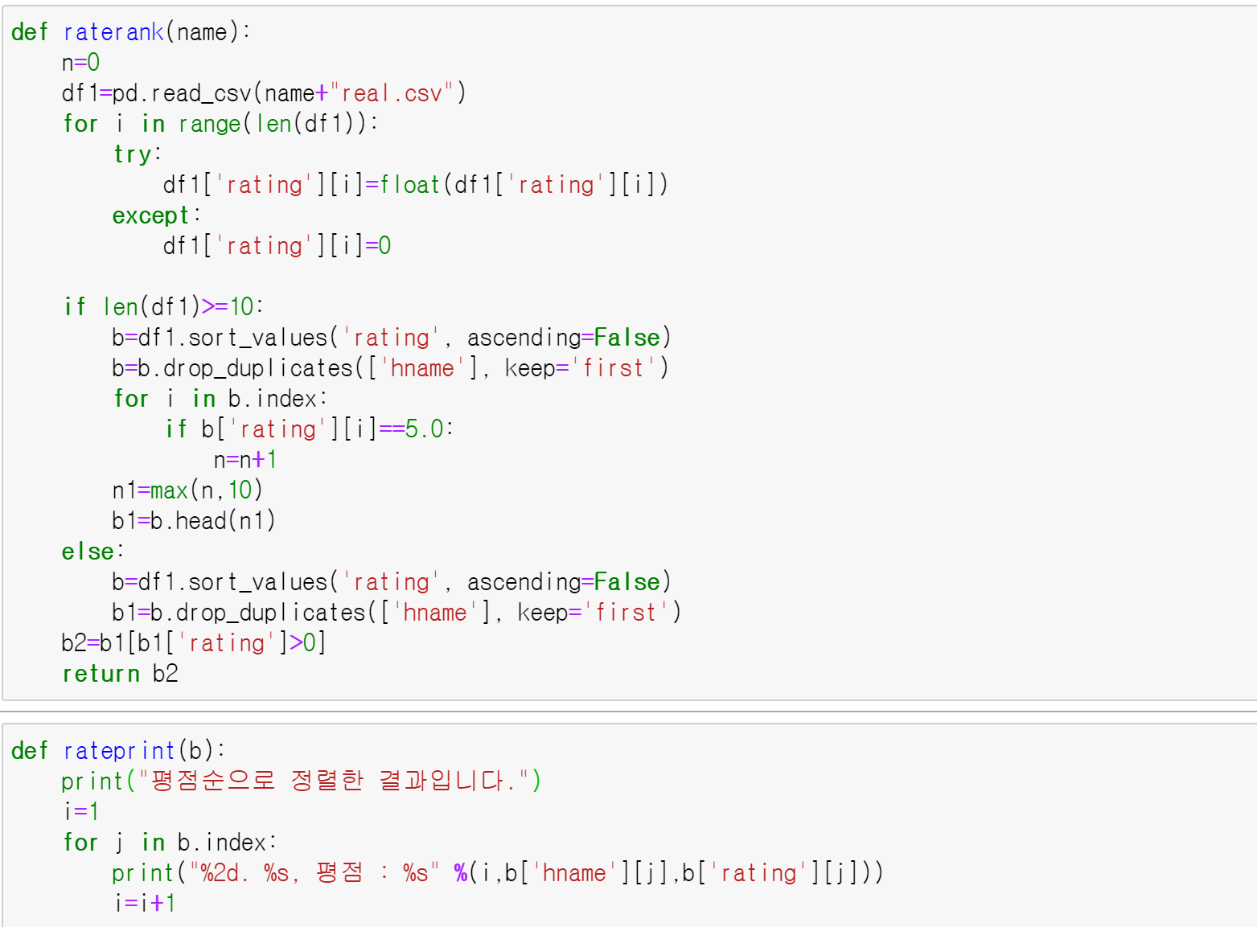
평점순 RANKING
“ANALYSIS”
빅데이터 인사이트를 통한 밸류 창출 사례
Notes:
분석한 결과를 토대로 한국ESRI의 지리정보시스템 지리정보시스템(GIS)으로 지도상 유동인구 패턴을 시각화하고
서울 전역을 1㎞ 반경 1,250개의 셀 단위로 나누어 유동인구, 교통수요량을 표시하고, 시간·요일별 유동인구 및 교통수요 패턴을 분석했다. 이어 노선 부근 유동인구 가중치를 계산하는 등 재분석 과정을 거쳐 최적의 노선과 배차간격을 도출
2013년 9월에 9개 노선으로 정식 시행한 후 3개월이 지난 2013년 11월 발표에 따르면 50일 동안 총 30만 4천명이 이용해 하루 평균 이용자는 6079명

Slide 22
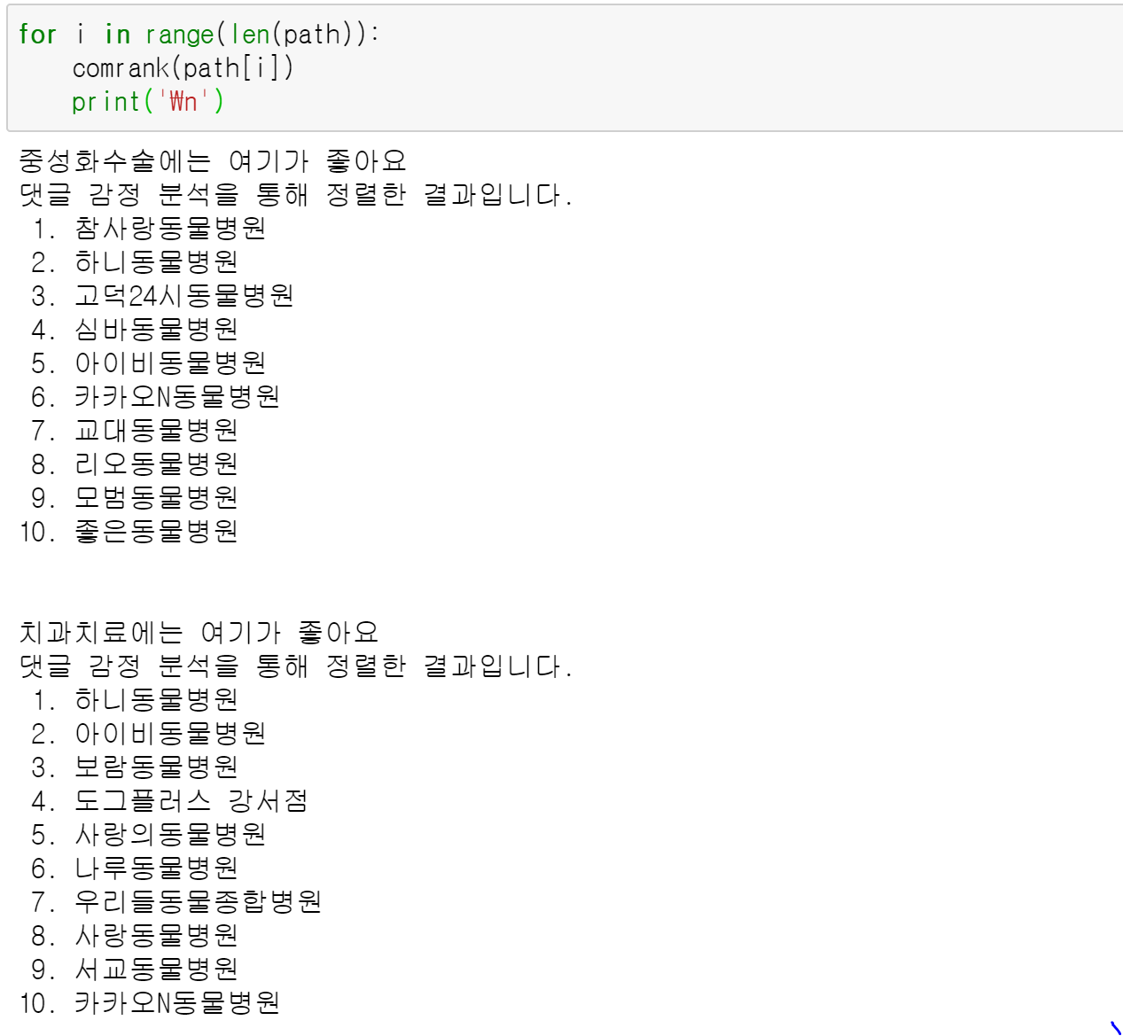
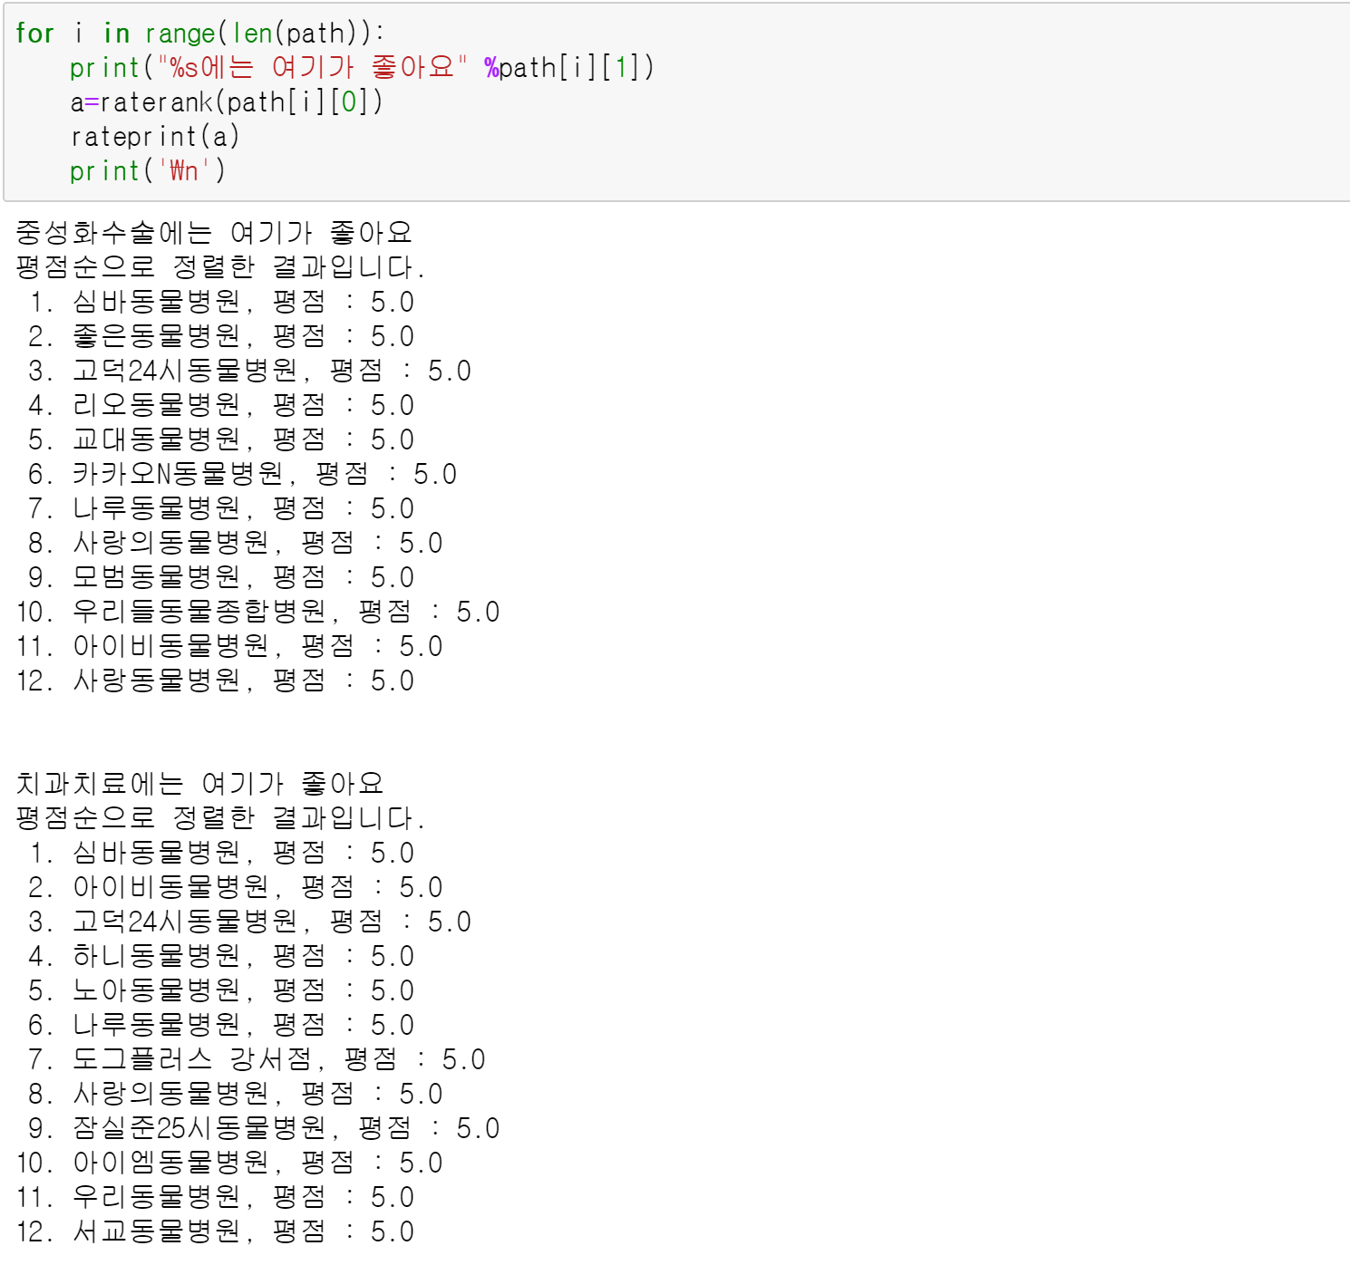
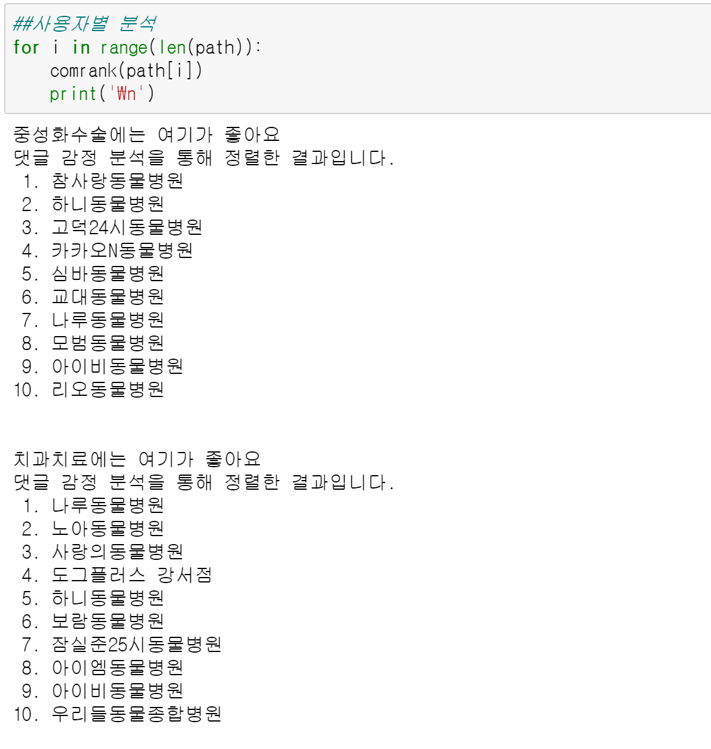
댓글 감정도 분석
“ANALYSIS”
빅데이터 인사이트를 통한 밸류 창출 사례
문장별 SCORING
평점 SCORING
고객별 SCORING
8개 중복
6개 중복
6개 중복
5개 중복
나머지들도 4.7이상으로 나타남. 대체로 비슷 !
전체적으로 비슷, 문장별 SCORING이 RATING에 조금 더 비슷.
Notes:
분석한 결과를 토대로 한국ESRI의 지리정보시스템 지리정보시스템(GIS)으로 지도상 유동인구 패턴을 시각화하고
서울 전역을 1㎞ 반경 1,250개의 셀 단위로 나누어 유동인구, 교통수요량을 표시하고, 시간·요일별 유동인구 및 교통수요 패턴을 분석했다. 이어 노선 부근 유동인구 가중치를 계산하는 등 재분석 과정을 거쳐 최적의 노선과 배차간격을 도출
2013년 9월에 9개 노선으로 정식 시행한 후 3개월이 지난 2013년 11월 발표에 따르면 50일 동안 총 30만 4천명이 이용해 하루 평균 이용자는 6079명

Slide 23
병원 특징 분석
“ANALYSIS”
빅데이터 인사이트를 통한 밸류 창출 사례
동물 병원 댓글에
자주 등장하는 단어
=
고객들의 병원에 대한
평가 기준
동물 병원이 고려해야할
사항 및 고객들이
중요시 여기는 부분
Notes:
분석한 결과를 토대로 한국ESRI의 지리정보시스템 지리정보시스템(GIS)으로 지도상 유동인구 패턴을 시각화하고
서울 전역을 1㎞ 반경 1,250개의 셀 단위로 나누어 유동인구, 교통수요량을 표시하고, 시간·요일별 유동인구 및 교통수요 패턴을 분석했다. 이어 노선 부근 유동인구 가중치를 계산하는 등 재분석 과정을 거쳐 최적의 노선과 배차간격을 도출
2013년 9월에 9개 노선으로 정식 시행한 후 3개월이 지난 2013년 11월 발표에 따르면 50일 동안 총 30만 4천명이 이용해 하루 평균 이용자는 6079명

Slide 24
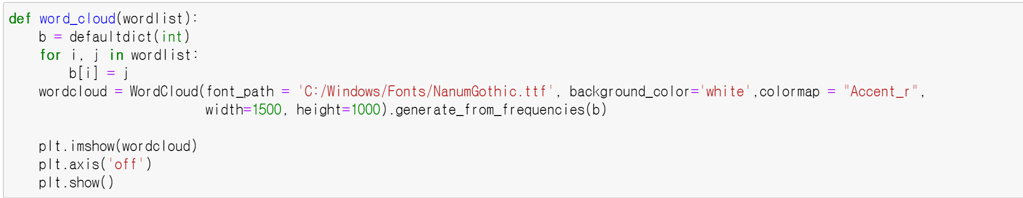
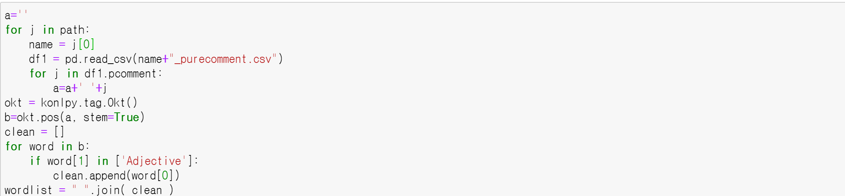
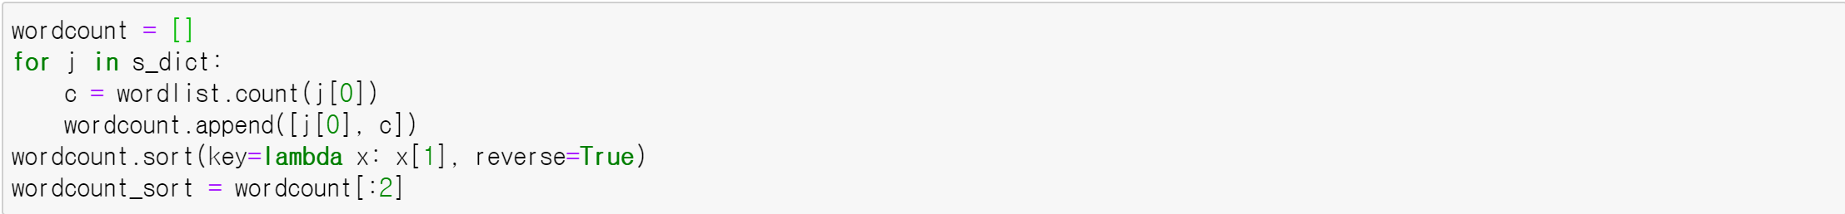
병원 특징 분석
“ANALYSIS”
빅데이터 인사이트를 통한 밸류 창출 사례
Notes:
분석한 결과를 토대로 한국ESRI의 지리정보시스템 지리정보시스템(GIS)으로 지도상 유동인구 패턴을 시각화하고
서울 전역을 1㎞ 반경 1,250개의 셀 단위로 나누어 유동인구, 교통수요량을 표시하고, 시간·요일별 유동인구 및 교통수요 패턴을 분석했다. 이어 노선 부근 유동인구 가중치를 계산하는 등 재분석 과정을 거쳐 최적의 노선과 배차간격을 도출
2013년 9월에 9개 노선으로 정식 시행한 후 3개월이 지난 2013년 11월 발표에 따르면 50일 동안 총 30만 4천명이 이용해 하루 평균 이용자는 6079명

Slide 25
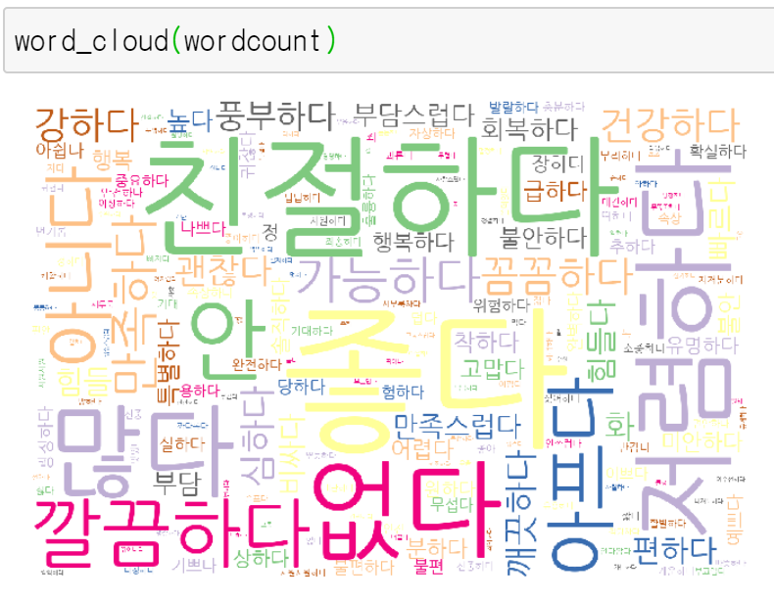
병원 특징 분석
“ANALYSIS”
빅데이터 인사이트를 통한 밸류 창출 사례
친절하다
깔끔하다
좋다
저렴하다
Notes:
분석한 결과를 토대로 한국ESRI의 지리정보시스템 지리정보시스템(GIS)으로 지도상 유동인구 패턴을 시각화하고
서울 전역을 1㎞ 반경 1,250개의 셀 단위로 나누어 유동인구, 교통수요량을 표시하고, 시간·요일별 유동인구 및 교통수요 패턴을 분석했다. 이어 노선 부근 유동인구 가중치를 계산하는 등 재분석 과정을 거쳐 최적의 노선과 배차간격을 도출
2013년 9월에 9개 노선으로 정식 시행한 후 3개월이 지난 2013년 11월 발표에 따르면 50일 동안 총 30만 4천명이 이용해 하루 평균 이용자는 6079명

Slide 26
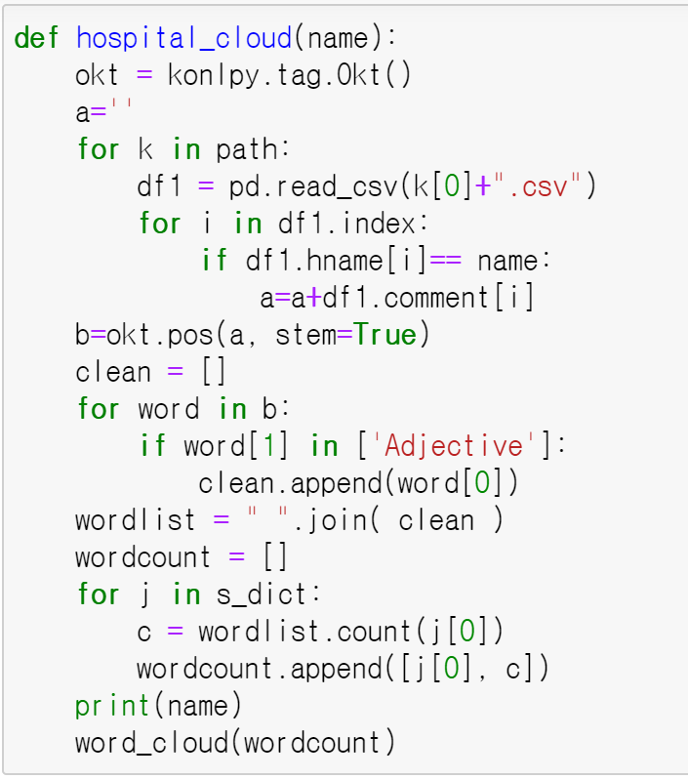
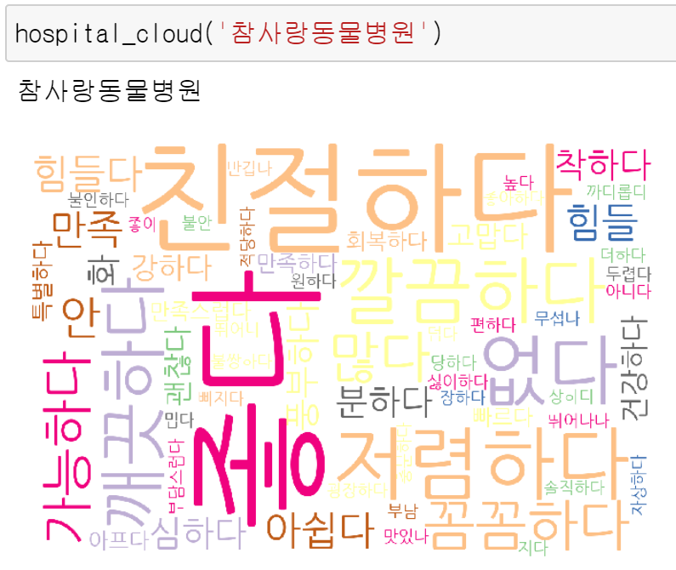
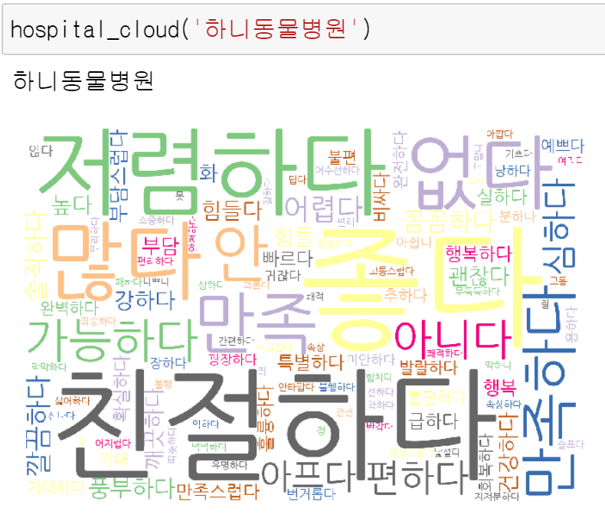
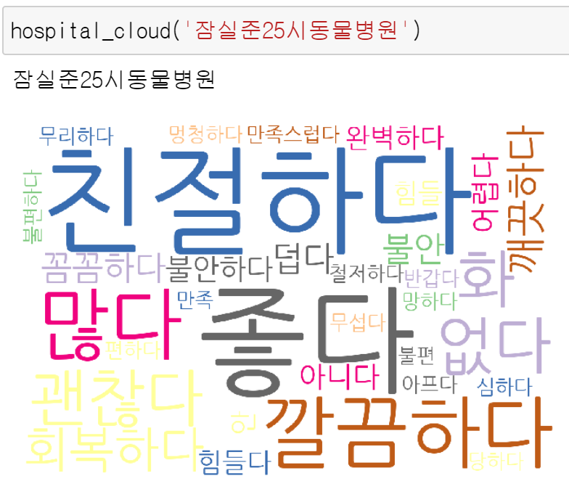
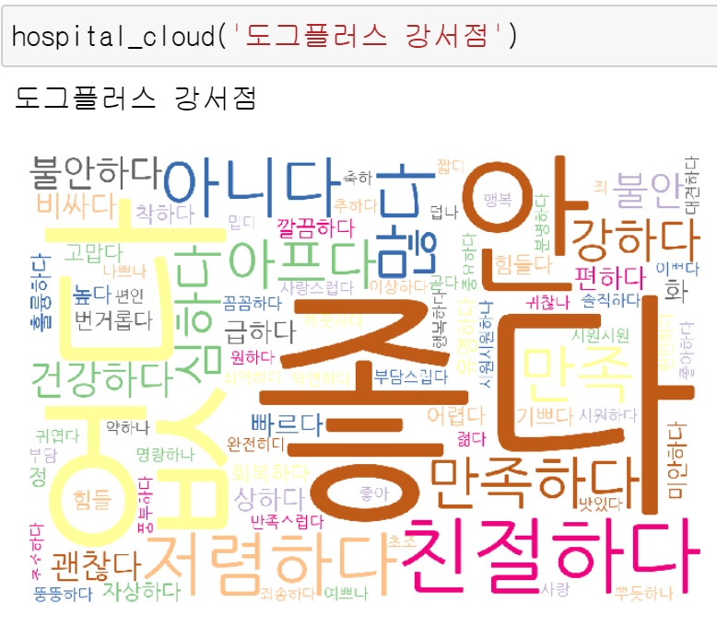
병원 특징 분석
“ANALYSIS”
빅데이터 인사이트를 통한 밸류 창출 사례
Notes:
분석한 결과를 토대로 한국ESRI의 지리정보시스템 지리정보시스템(GIS)으로 지도상 유동인구 패턴을 시각화하고
서울 전역을 1㎞ 반경 1,250개의 셀 단위로 나누어 유동인구, 교통수요량을 표시하고, 시간·요일별 유동인구 및 교통수요 패턴을 분석했다. 이어 노선 부근 유동인구 가중치를 계산하는 등 재분석 과정을 거쳐 최적의 노선과 배차간격을 도출
2013년 9월에 9개 노선으로 정식 시행한 후 3개월이 지난 2013년 11월 발표에 따르면 50일 동안 총 30만 4천명이 이용해 하루 평균 이용자는 6079명

Slide 27
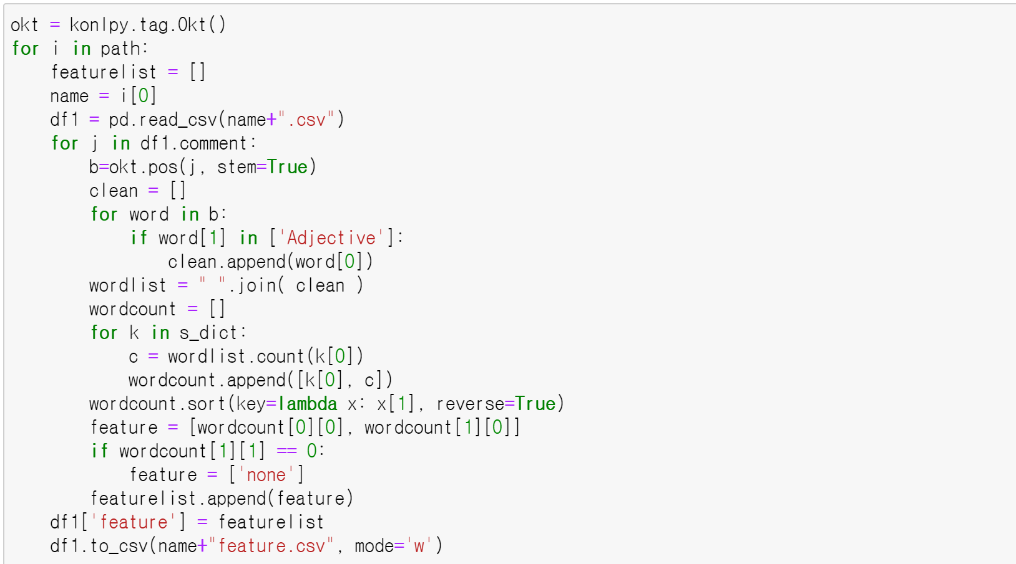
“ANALYSIS”
빅데이터 인사이트를 통한 밸류 창출 사례
병원의 특징 저장
(빈도수 기준 상위 2개)
Notes:
분석한 결과를 토대로 한국ESRI의 지리정보시스템 지리정보시스템(GIS)으로 지도상 유동인구 패턴을 시각화하고
서울 전역을 1㎞ 반경 1,250개의 셀 단위로 나누어 유동인구, 교통수요량을 표시하고, 시간·요일별 유동인구 및 교통수요 패턴을 분석했다. 이어 노선 부근 유동인구 가중치를 계산하는 등 재분석 과정을 거쳐 최적의 노선과 배차간격을 도출
2013년 9월에 9개 노선으로 정식 시행한 후 3개월이 지난 2013년 11월 발표에 따르면 50일 동안 총 30만 4천명이 이용해 하루 평균 이용자는 6079명

Slide 28
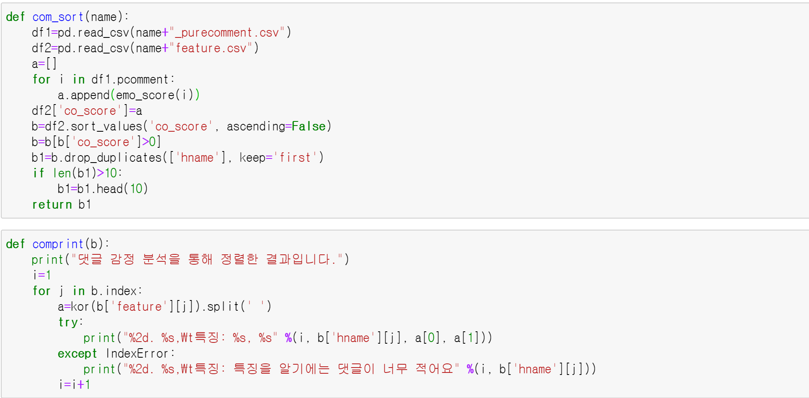
“ANALYSIS”
빅데이터 인사이트를 통한 밸류 창출 사례
Notes:
분석한 결과를 토대로 한국ESRI의 지리정보시스템 지리정보시스템(GIS)으로 지도상 유동인구 패턴을 시각화하고
서울 전역을 1㎞ 반경 1,250개의 셀 단위로 나누어 유동인구, 교통수요량을 표시하고, 시간·요일별 유동인구 및 교통수요 패턴을 분석했다. 이어 노선 부근 유동인구 가중치를 계산하는 등 재분석 과정을 거쳐 최적의 노선과 배차간격을 도출
2013년 9월에 9개 노선으로 정식 시행한 후 3개월이 지난 2013년 11월 발표에 따르면 50일 동안 총 30만 4천명이 이용해 하루 평균 이용자는 6079명

Slide 29
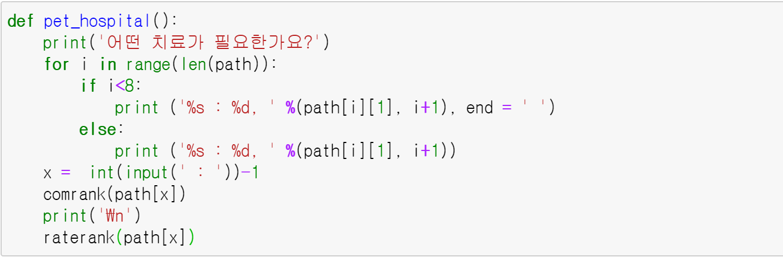
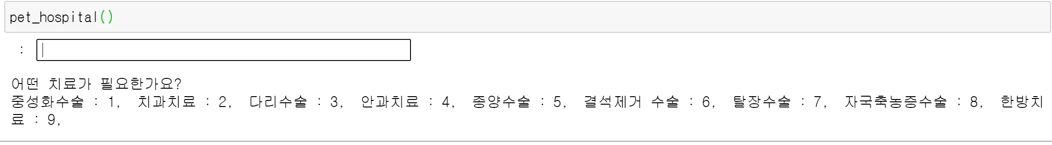
“INSIGHT”
빅데이터 인사이트를 통한 밸류 창출 사례
최종 funtion
Notes:
분석한 결과를 토대로 한국ESRI의 지리정보시스템 지리정보시스템(GIS)으로 지도상 유동인구 패턴을 시각화하고
서울 전역을 1㎞ 반경 1,250개의 셀 단위로 나누어 유동인구, 교통수요량을 표시하고, 시간·요일별 유동인구 및 교통수요 패턴을 분석했다. 이어 노선 부근 유동인구 가중치를 계산하는 등 재분석 과정을 거쳐 최적의 노선과 배차간격을 도출
2013년 9월에 9개 노선으로 정식 시행한 후 3개월이 지난 2013년 11월 발표에 따르면 50일 동안 총 30만 4천명이 이용해 하루 평균 이용자는 6079명

Slide 30
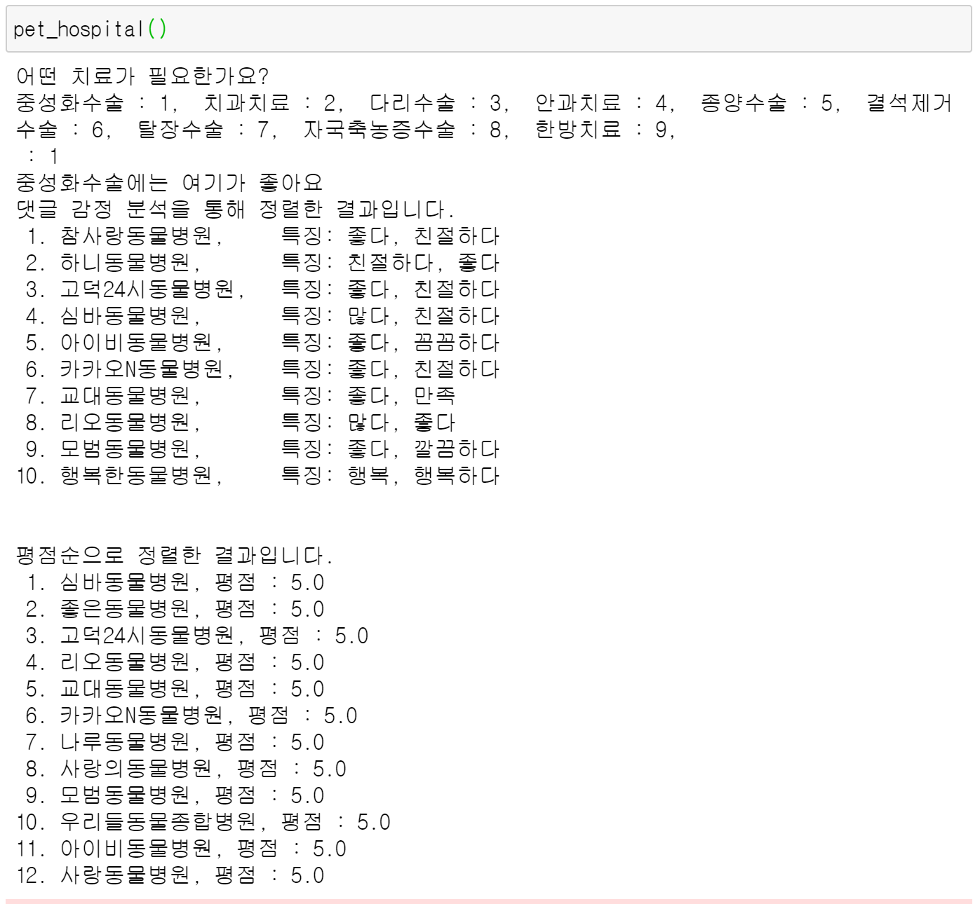
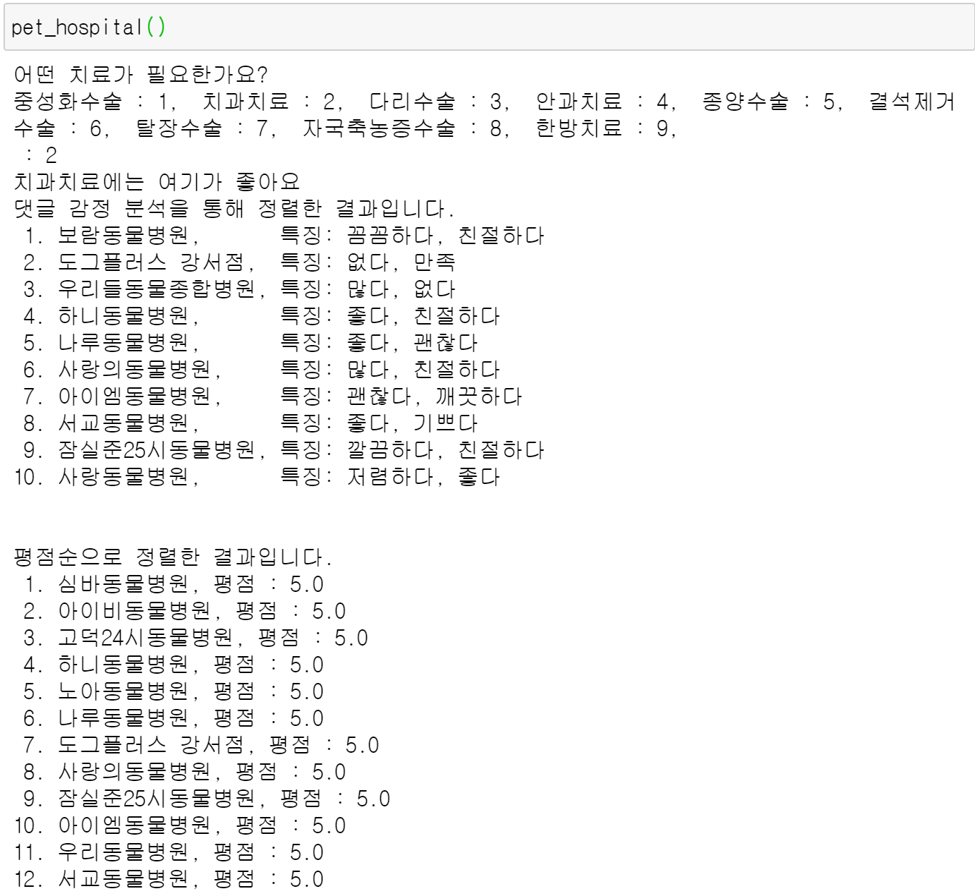
“INSIGHT”
빅데이터 인사이트를 통한 밸류 창출 사례
Notes:
분석한 결과를 토대로 한국ESRI의 지리정보시스템 지리정보시스템(GIS)으로 지도상 유동인구 패턴을 시각화하고
서울 전역을 1㎞ 반경 1,250개의 셀 단위로 나누어 유동인구, 교통수요량을 표시하고, 시간·요일별 유동인구 및 교통수요 패턴을 분석했다. 이어 노선 부근 유동인구 가중치를 계산하는 등 재분석 과정을 거쳐 최적의 노선과 배차간격을 도출
2013년 9월에 9개 노선으로 정식 시행한 후 3개월이 지난 2013년 11월 발표에 따르면 50일 동안 총 30만 4천명이 이용해 하루 평균 이용자는 6079명

Slide 31
빅데이터 인사이트를 통한 밸류 창출 사례
“ 관련 학위 조사 “
마이펫 플러스 기재된 동물 병원 15개 조사
우리동물 병원-한국1회 국제 수의 침술 자격증
서울시 동물병원 현황_(공공데이터) 조사
밝은 아이동물병원-아시아 수의 안과 전문의
우리 동물 메디컬-아시아 수의 안과 전문의
다니엘 동물 병원-수의영상 진단학 자격증
한국1회 국제 수의 침술 자격증
아시아 수의 안과 전문의
수의 영상 진단학 자격증
Notes:
분석한 결과를 토대로 한국ESRI의 지리정보시스템 지리정보시스템(GIS)으로 지도상 유동인구 패턴을 시각화하고
서울 전역을 1㎞ 반경 1,250개의 셀 단위로 나누어 유동인구, 교통수요량을 표시하고, 시간·요일별 유동인구 및 교통수요 패턴을 분석했다. 이어 노선 부근 유동인구 가중치를 계산하는 등 재분석 과정을 거쳐 최적의 노선과 배차간격을 도출
2013년 9월에 9개 노선으로 정식 시행한 후 3개월이 지난 2013년 11월 발표에 따르면 50일 동안 총 30만 4천명이 이용해 하루 평균 이용자는 6079명

Slide 32
“추후 계획”
빅데이터 인사이트를 통한 밸류 창출 사례
데이터 확보(학위조사)
감성사전 성능 upgrade
웹 개발 및 UI 구축
→ 더 좋은 추천 가능!
Discrete -> continuous
Doc2Vec, Word2Vec, 유의어사전 활용
단어간 유사도 계산 기반
Notes:
분석한 결과를 토대로 한국ESRI의 지리정보시스템 지리정보시스템(GIS)으로 지도상 유동인구 패턴을 시각화하고
서울 전역을 1㎞ 반경 1,250개의 셀 단위로 나누어 유동인구, 교통수요량을 표시하고, 시간·요일별 유동인구 및 교통수요 패턴을 분석했다. 이어 노선 부근 유동인구 가중치를 계산하는 등 재분석 과정을 거쳐 최적의 노선과 배차간격을 도출
2013년 9월에 9개 노선으로 정식 시행한 후 3개월이 지난 2013년 11월 발표에 따르면 50일 동안 총 30만 4천명이 이용해 하루 평균 이용자는 6079명

Slide 33
빅데이터 인사이트를 통한 밸류 창출 사례
“ 동물병원 추천 시스템”
감사합니다.
Notes:
분석한 결과를 토대로 한국ESRI의 지리정보시스템 지리정보시스템(GIS)으로 지도상 유동인구 패턴을 시각화하고
서울 전역을 1㎞ 반경 1,250개의 셀 단위로 나누어 유동인구, 교통수요량을 표시하고, 시간·요일별 유동인구 및 교통수요 패턴을 분석했다. 이어 노선 부근 유동인구 가중치를 계산하는 등 재분석 과정을 거쳐 최적의 노선과 배차간격을 도출
2013년 9월에 9개 노선으로 정식 시행한 후 3개월이 지난 2013년 11월 발표에 따르면 50일 동안 총 30만 4천명이 이용해 하루 평균 이용자는 6079명

